Slide 1
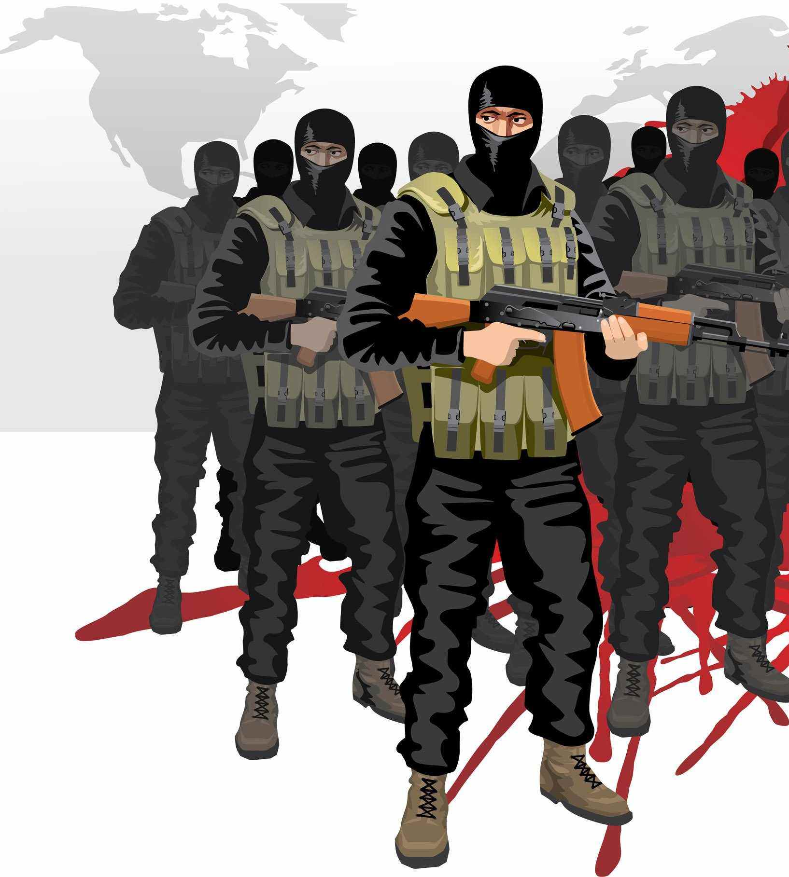
ПРОТИВОДЕЙСТВИЕ ТЕРРОРИЗМУ И ЭКСТРЕМИЗМУ
Образец текста
  Второй уровень
    Третий уровень
      Четвертый уровень
        Пятый уровень

Slide 2

ТЕРРОРИЗМ И ЭКСТРЕМИЗМ:
СУЩНОСТЬ И ПРИЗНАКИ
ЭКСТРЕМИЗМ – какое-либо деяние, направленное на насильственный захват власти или насильственное удержание власти, а также на насильственное изменение конституционного строя государства, а равно насильственное посягательство на общественную безопасность.
ТЕРРОРИЗМ - идеология насилия и практика воздействия на принятие решения органами государственной власти, органами местного самоуправления или международными организациями, связанные с устрашением населения и (или) иными формами противоправных насильственных действий.

Slide 3
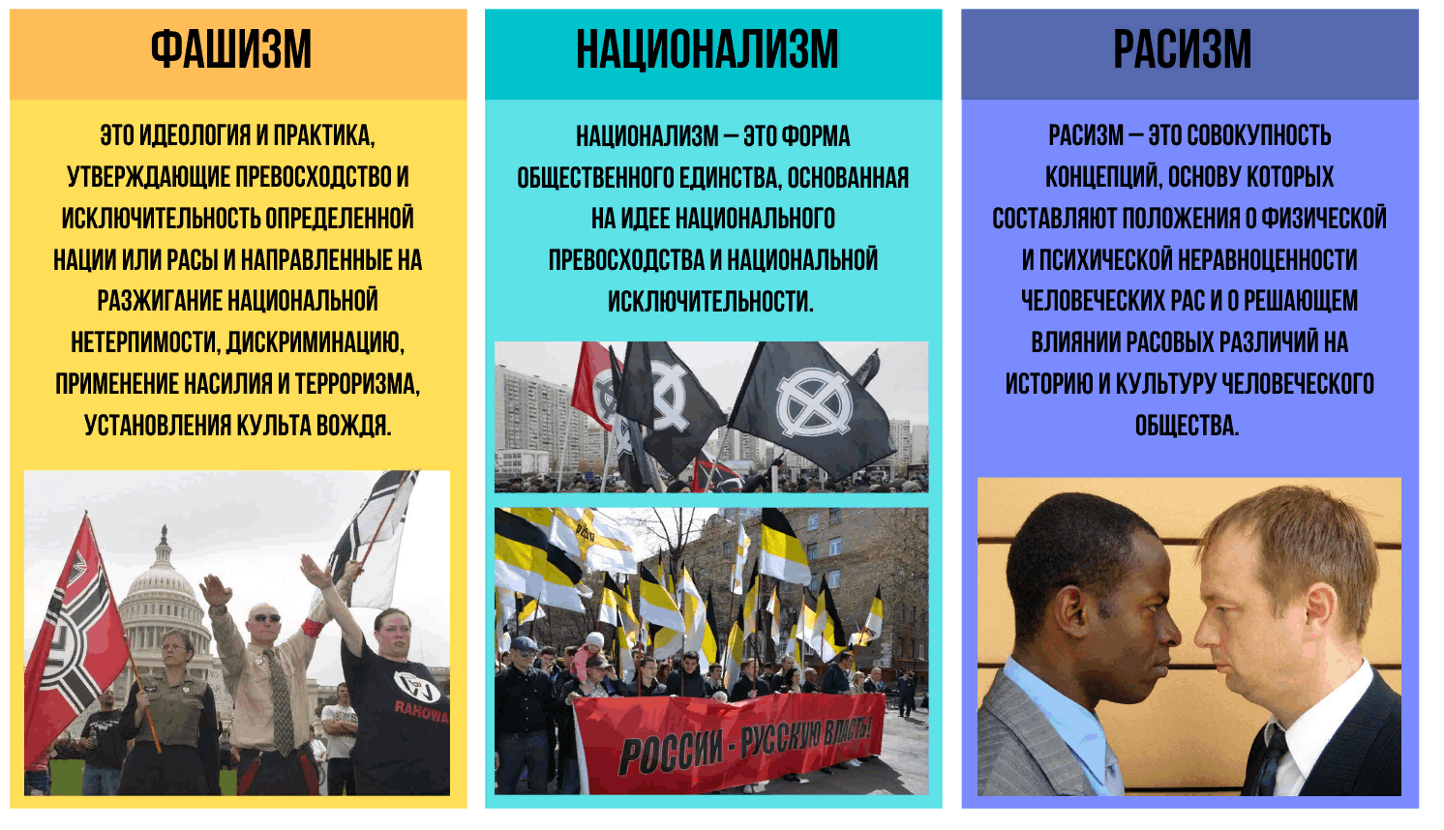
ТЕРРОРИЗМ И ЭКСТРЕМИЗМ:
СУЩНОСТЬ И ПРИЗНАКИ
ПРИЗНАКИ ТЕРРОРИЗМА
применение насилия и устрашения,
которое достигается использованием
особо острых форм и методов;
направленность на достижение
политических целей, на ослабление
политических противников;
повышенная общественная опасность,
связанная с непосредственной угрозой жизни людей, нелегитимность;
использование конспирации;
опосредованный способ достижения политического результата.
01
02
03
04
05

Slide 4
Противодействие: меры ответственности
ВОЗРАСТ КАК ФАКТОР РИСКА
В последние годы отмечаются попытки втянуть в террористическую деятельность подростков и юношей, так как молодёжь в силу специфики психоэмоционального и физического развития крайне уязвима перед внешними манипулятивными воздействиями
Вербуются:
специалисты, имеющие инженерно-техническую подготовку и способные планировать и осуществлять разработку средств совершения террористических актов;
неквалифицированные в профессиональном отношении лица, имеющие те или иные причины примкнуть к террористам.
Не существует какого-либо набора личностных качеств, неизбежно ведущих человека в террористическую организацию

Slide 5
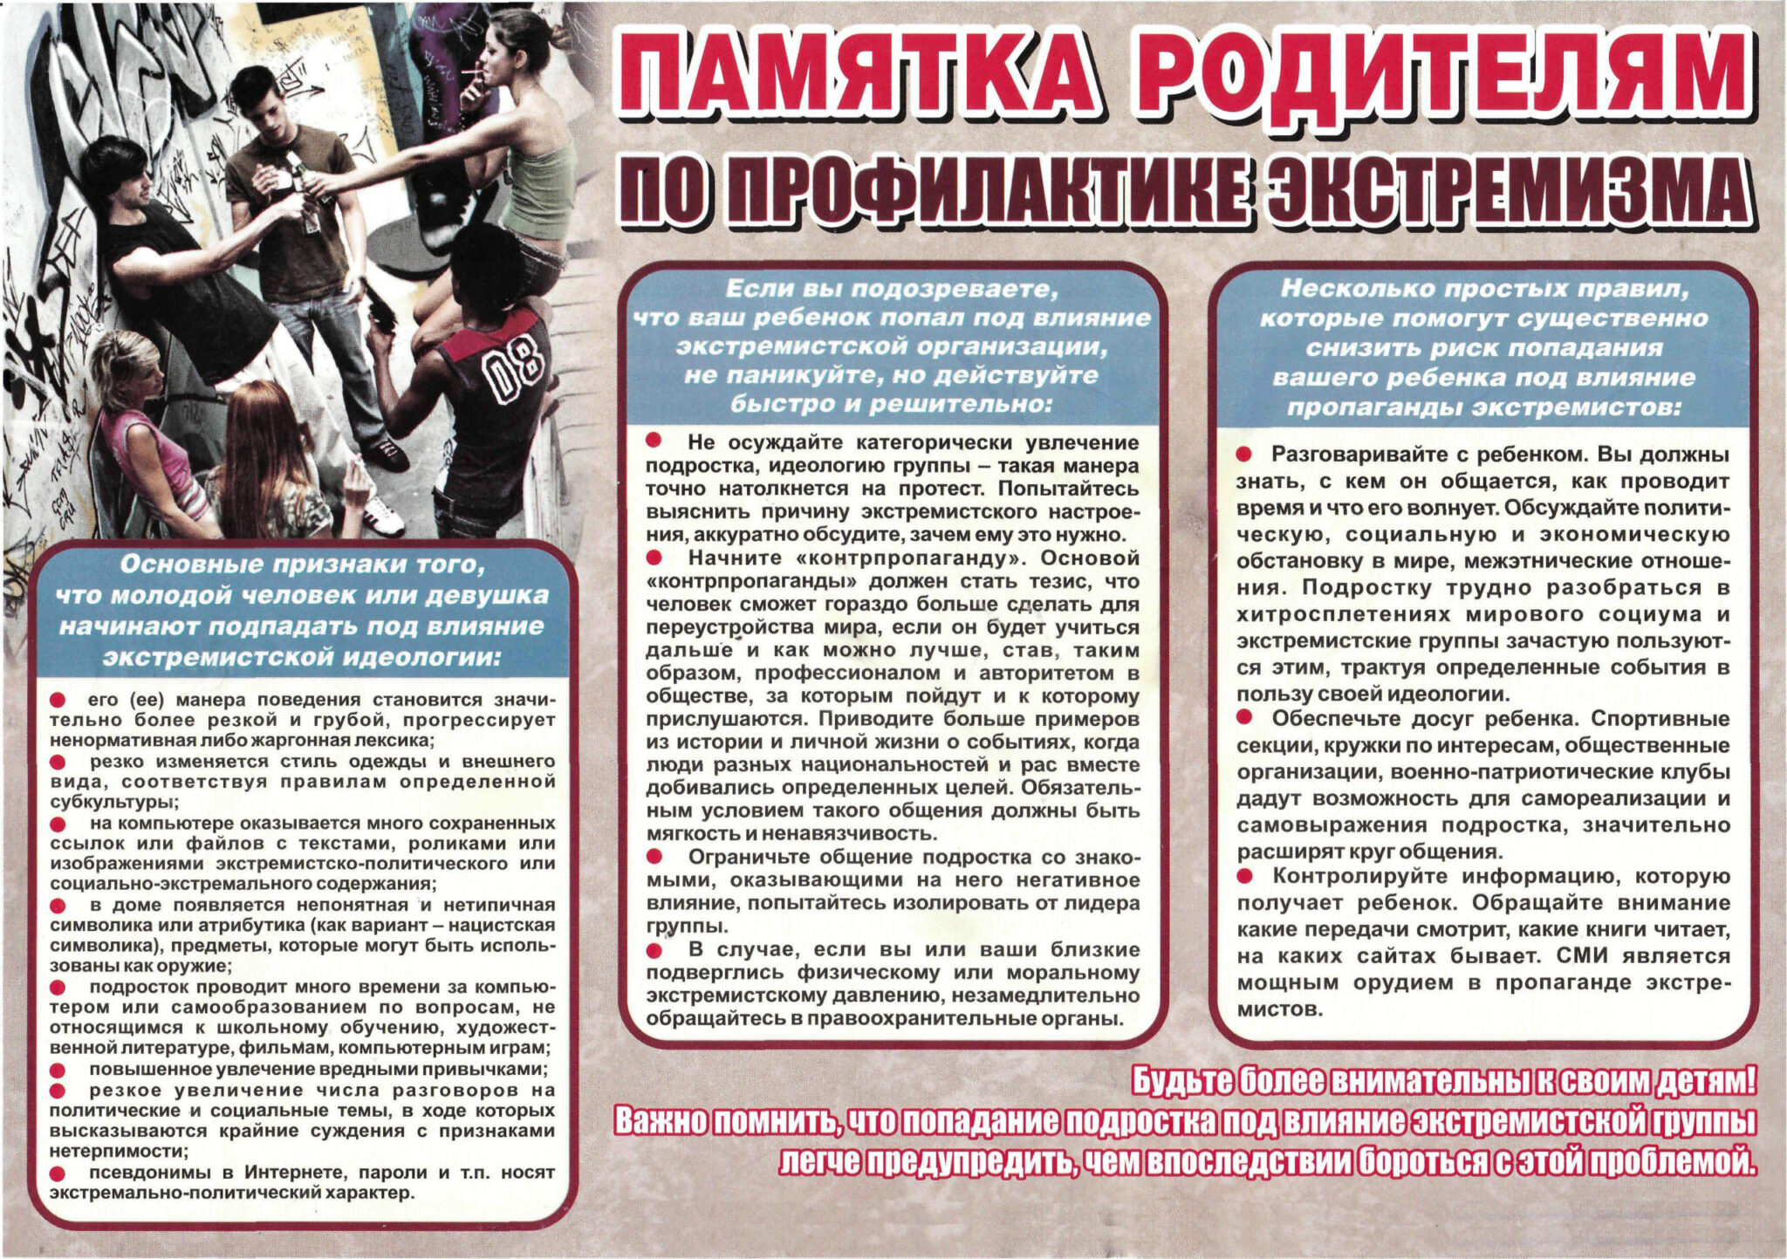
Не существует какого-либо единого пути попадания в террористические группировки и привлечения к террористической деятельности. Однако отмечаются некоторые общие тенденции приобщения людей к терроризму.
Действия вербовщиков:
«бомбардируют» человека вниманием и любовью;
стремятся максимально упростить картину мира, делают его «черно-белым»;
постепенное и последовательное вовлечение новичка.
1
2
3
Для вербовки используются самые различные методы: убеждение, внушение, зомбирование, подкуп, обман, шантаж, идеологическая обработка, предложение специальной литературы для ознакомления, апелляция к патриотическим или религиозным чувствам, восхваление родственников или знакомых, ранее примкнувших к террористам, принуждение и т.п. В последнее время в интересах рекрутирования широко используется Интернет, где созданы специальные порталы, пропагандирующие экстремистские взгляды, информирующие о способах создания средств совершения терактов и тактике их осуществления.

Slide 6




ПРОТИВОДЕЙСТВИЕ: МЕРЫ ОТВЕТСТВЕННОСТИ
Противодействие терроризму – это комплексная деятельность органов государственной власти и органов местного самоуправления, а также физических и юридических лиц по:
предупреждению терроризма, в том числе по выявлению и последующему устранению причин и условий, способствующих совершению террористических актов (профилактика терроризма);
выявлению, предупреждению, пресечению, раскрытию и расследованию террористического акта (борьба с терроризмом);
минимизации и (или) ликвидации последствий проявлений терроризма
Терроризм невозможно одолеть исключительно силовыми методами. Необходима кропотливая, целенаправленная деятельность по устранению экономических, политических, идеологических, социальных и других причин, способствующих вовлечению людей в террористическую деятельность.

Slide 7
ПРОТИВОДЕЙСТВИЕ: МЕРЫ ОТВЕТСТВЕННОСТИ
За отождествление действий СССР и нацистской Германии в период Второй мировой войны и отрицание решающей роли СССР в разгроме фашизма
Ответственность: КоАП РФ
Штраф на граждан в размере от 1 тыс. до 2 тыс. рублей либо административный арест на срок до 15 суток;
на должностных лиц - от 2 тыс. до 4 тыс. рублей;
на юридических лиц - от 10 тыс. до 50 тыс. рублей.
Повторное совершение указанного правонарушения влечет наложение административного штрафа на граждан в размере от 2,5 тыс. до 5 тыс. рублей либо административный арест на срок до 15 суток;
на должностных лиц - от 5 тыс. до 20 тыс. рублей или дисквалификацию на срок от 6 месяцев до 1 года;
на юридических лиц - от 50 тыс. до 100 тыс. рублей или административное приостановление деятельности на срок до 90 суток
!
!

Slide 8
ПРОТИВОДЕЙСТВИЕ: МЕРЫ ОТВЕТСТВЕННОСТИ
За публичные действия, направленные на дискредитацию использования Вооруженных Сил Российской Федерации
Ответственность: КоАП РФ
Штраф на граждан в размере от 30 тыс. до 50 тыс. рублей;
на должностных лиц - от 100 тыс. до 200 тыс. рублей;
на юридических лиц - от 300 тыс. до 500 тыс. рублей
Те же действия, сопровождающиеся призывами к проведению несанкционированных публичных мероприятий
штраф на граждан в размере от 50 тыс. до 100 тыс. рублей;
на должностных лиц - от 200 тыс. до 300 тыс. рублей;
на юридических лиц - от 500 тыс. до 1 млн рублей.
!
!

Slide 9
ПРОТИВОДЕЙСТВИЕ: МЕРЫ ОТВЕТСТВЕННОСТИ
За призывы к осуществлению санкций в отношении РФ, граждан РФ или российских юридических лиц
Ответственность: КоАП РФ
Штраф на граждан в размере от 30 тыс. до 50 тыс. рублей;
на должностных лиц - от 100 тыс. до 200 тыс. рублей;
на юридических лиц - от 300 тыс. до 500 тыс. рублей.
!
За публичное распространение под видом достоверных сообщений заведомо ложной информации, содержащей данные об использовании Вооруженных Сил Российской Федерации в целях защиты интересов Российской Федерации и ее граждан, поддержания международного мира и безопасности.
Ответственность: УК РФ
Максимальное наказание 3 года лишения свободы.
!

Slide 10
ПРОТИВОДЕЙСТВИЕ: МЕРЫ ОТВЕТСТВЕННОСТИ
За публичные действия, направленные на дискредитацию использования Вооруженных Сил Российской Федерации в целях защиты интересов Российской Федерации и ее граждан, поддержания международного мира и безопасности, в том числе публичные призывы к воспрепятствованию использования Вооруженных Сил Российской Федерации в указанных целях
Ответственность: УК РФ
Максимальное наказание 3 года лишения свободы.
!

Slide 11
ПРОТИВОДЕЙСТВИЕ: МЕРЫ ОТВЕТСТВЕННОСТИ
за участие гражданина Российской Федерации или постоянно проживающего в Российской Федерации лица без гражданства в вооруженном конфликте, военных действиях или иных действиях с применением вооружения и военной техники на территории иностранного государства в целях, противоречащих интересам Российской Федерации;
за сотрудничество на конфиденциальной основе с иностранным государством, международной либо иностранной организацией;
за публичные призывы к осуществлению деятельности, направленной против безопасности государства;
за неоднократные пропаганду либо публичное демонстрирование нацистской атрибутики или символики, либо атрибутики или символики экстремистских организаций, либо иных атрибутики или символики, пропаганду либо публичное демонстрирование которых запрещены федеральными законами;
за нарушение требований по защите государственной тайны.
Ответственность: УК РФ
!

Slide 12
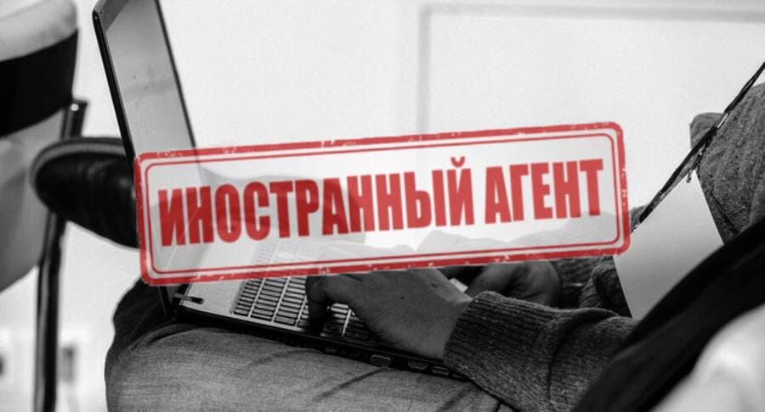
ПРОТИВОДЕЙСТВИЕ:
МЕРЫ ОТВЕТСТВЕННОСТИ
Федеральный закон от 14 июля 2022 г. № 255-ФЗ «О контроле за деятельностью лиц, находящихся под иностранным влиянием».
Под иностранным агентом понимается лицо, получившее поддержку и/или находящееся под иностранным влиянием в иных формах и осуществляющее деятельность, виды которой установлены настоящим законом.
В начале контента иноагента необходимо указывать этот статус.
Уведомление должно звучать в самом начале музыкального трека, на него нельзя накладывать звуковые фрагменты, нельзя увеличивать скорость воспроизведения.
Если это видео, то пометка должна располагаться по центру кадра и занимать не меньше 20 процентов изображения.

Slide 13
ПРОТИВОДЕЙСТВИЕ:
МЕРЫ ОТВЕТСТВЕННОСТИ
За прослушивание песен иноагентов без маркировки для граждан предусмотрена административная ответственность по ст. 13.15 Кодекса об административных правонарушениях РФ (злоупотребление средствами массовой информации).
Штраф составит от 2 до 2,5 тыс. руб. с конфискацией предмета административного правонарушения либо без конфискации.
!

Slide 14

ПРОТИВОДЕЙСТВИЕ: МЕРЫ ОТВЕТСТВЕННОСТИ
Так же возможно привлечение к ответственности по статьям:
КоАП20.29 "Производство и распространение экстремистских материалов",
УК 280 "Публичные призывы к осуществлению экстремистской деятельности",
УК 280.1 "Публичные призывы к осуществлению действий, направленных на нарушение территориальной целостности РФ",
УК 282 "Возбуждение ненависти либо вражды"
Лайки и репосты
Согласно действующему законодательству за репост публикаций запрещенного материала экстремистского характера пользователя в первый раз пользователя привлекают по статье 20.3.1 КоАП, второй раз уже по УК.

Slide 15
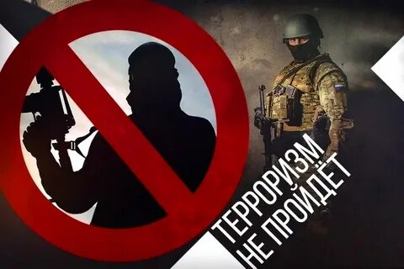
БУДЬТЕ БДИТЕЛЬНЫ!
Образец текста
  Второй уровень
    Третий уровень
      Четвертый уровень
        Пятый уровень

